Slide 1
TIPS PARA CONVERTIR TU FEATURE LAYER A UN SERVICIO
WFS

Slide 2
PASO 1

Slide 3
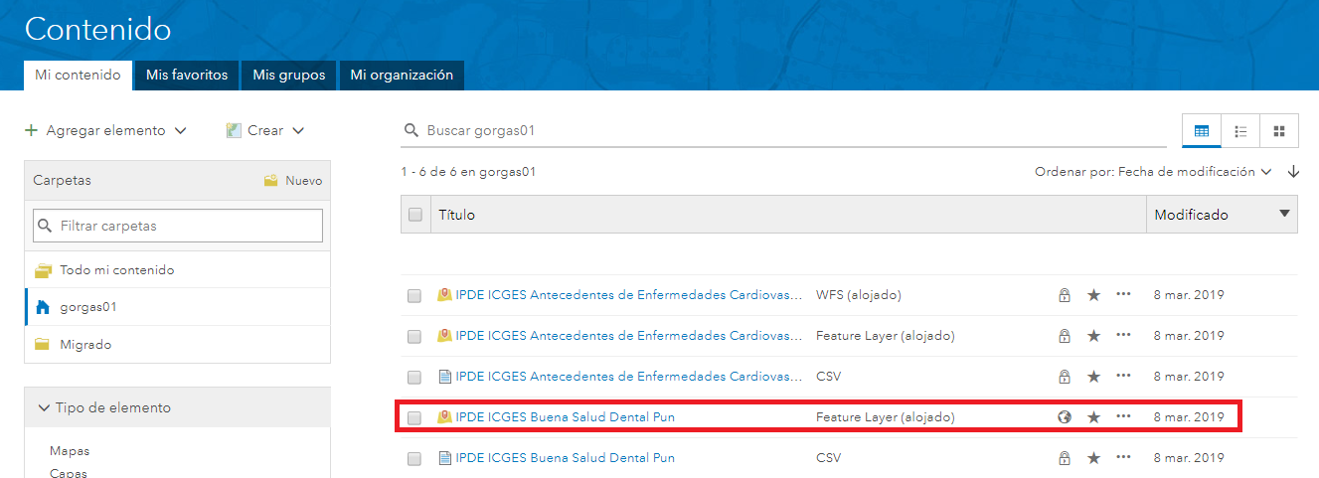
PUBLICACIÓN DE SERVICIO WFS
Ir a Contenido y dan clic al Feature Layer (alojado) que desean convertir a WFS.

Slide 4
PASO 2

Slide 5
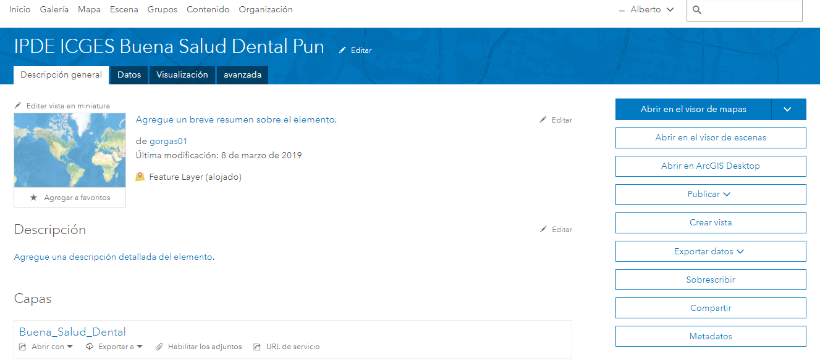
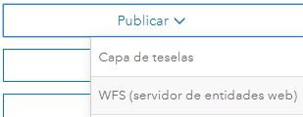
PUBLICACIÓN DE SERVICIO WFS
Dar clic en Publicar y seleccionar la opción WFS.

Slide 6
PASO 3

Slide 7
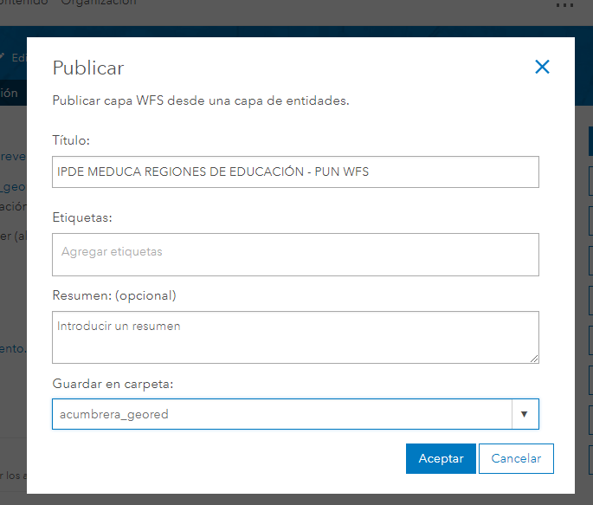
PUBLICACIÓN DE SERVICIO WFS
Deben colocarle el nombre, etiquetas, etc. al nuevo archivo WFS que se creará. Este archivo debe aparecer en su contenido
IPDE ICGES Buena Salud Dental-Pun (WFS)
gorgas01

Slide 8
PASO 4

Slide 9
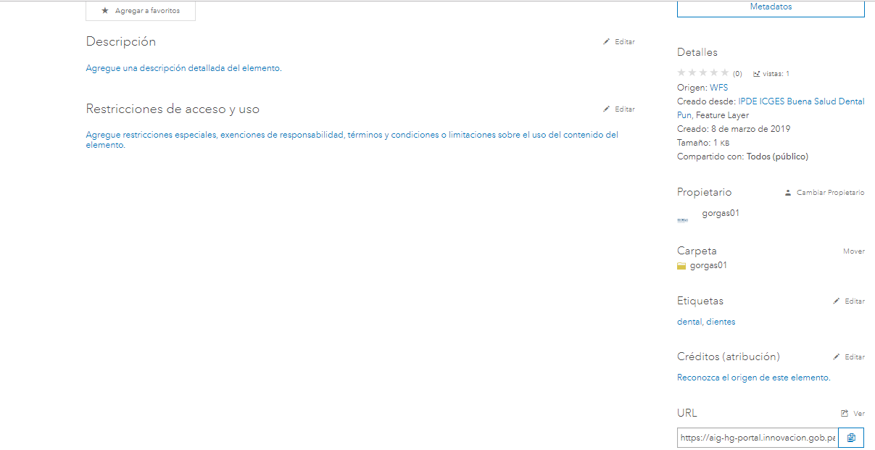
PUBLICACIÓN DE SERVICIO WFS
Si ya pasó la revisión por el grupo de Carga de Datos; entonces debe compartirlo a todo público. Luego se van a la parte inferior donde dice URL, lo copian y deben pegarlo en la Sección de Distribución Online del Metadato en Geonetwork.

Slide 10
PASO 5

Slide 11
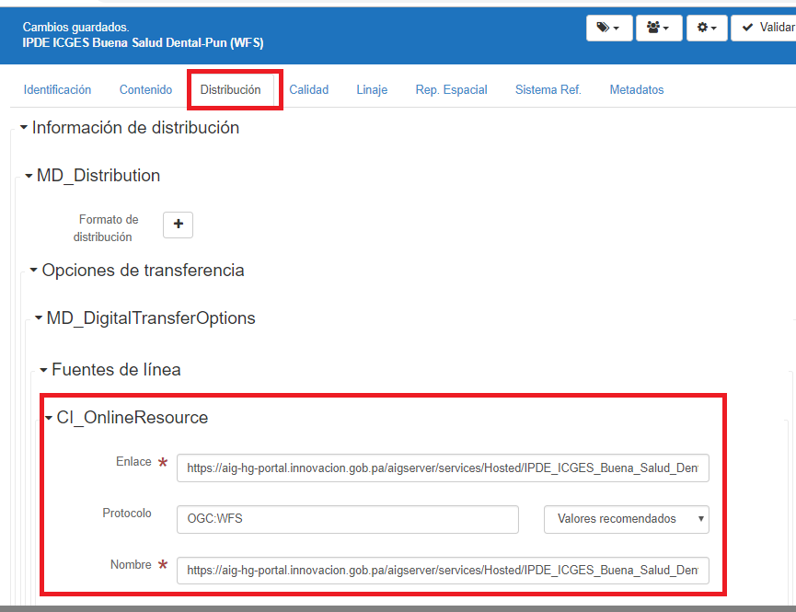
PUBLICACIÓN DE SERVICIO WFS

Slide 12
FIN

